Slide 1
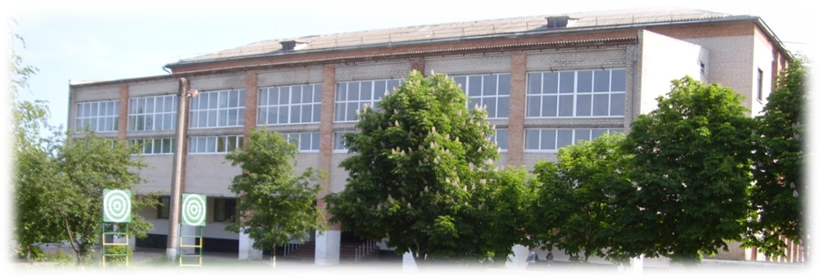
Ліцей
Новгородківської селищної ради
Кропивницького району Кіровоградської області
Урок позакласного читання
із зарубіжної літератури в 10 класі
за оповіданням Герберта Уеллса «Країна Сліпих»
Презентацію підготувала
вчитель зарубіжної літератури
Черкас І.В.

Slide 2
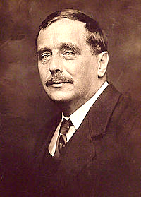
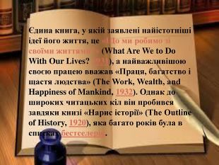
Урок позакласного читання за оповіданням Герберта Уеллса «Країна Сліпих»
Якщо ти впав учора, то піднімись сьогодні.
Герберт Уеллс

Slide 3
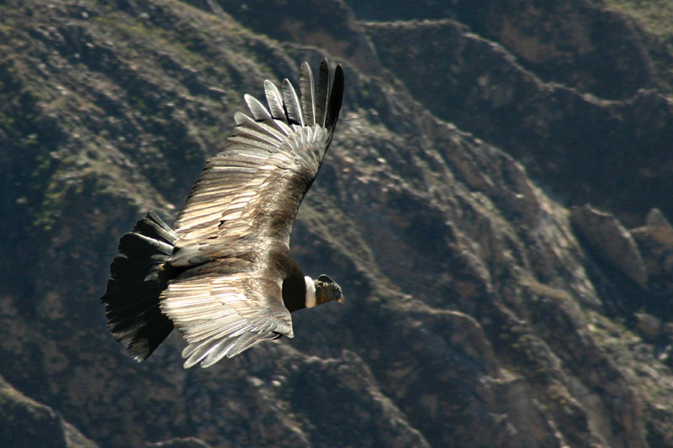


Slide 4
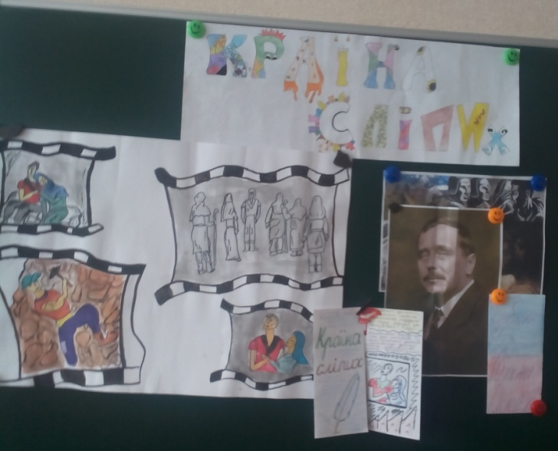
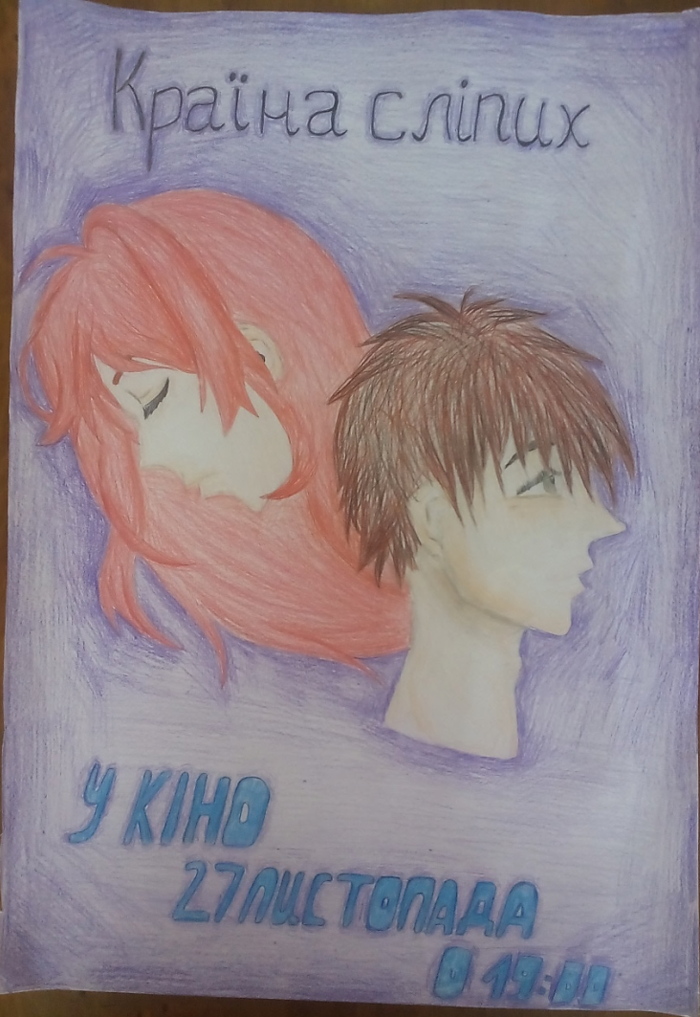
Постер, скрапбукінг, кінострічка, буклет
Афіша

Slide 5
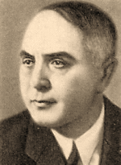

Оповідання «Країна сліпих» було видане 1904 року.
Твори Герберта Веллса в Україні почали перекладати в 20-ті pp XX століття. Саме тоді починають свою діяльність ті, хто згодом становитиме кістяк українського перекладацького корпусу. Так, у київському видавництві «Слово» 1927 року в перекладі Михайла Калиновича вийшла збірка оповідань Герберта Веллса під назвою «Країна сліпих».

Slide 6
Робота в групах. Переказ змісту оповідання за ключовими словами (словосполученнями)
І група – зав’язка оповідання.
Людина із зовнішнього світу, провідник, Нуньєс, сніговий обвал, долина, думка про сліпоту, Країна Сліпих, прислів’я, король.
ІІ група – розвиток дії.
Не знали про зір, зовнішній світ, гладкий дах, час, ангели, очікування Нуньєса, народився зі скелі, дар зору.
ІІІ група – кульмінація 1
Заколот, лопата, дивом встиг сховатися, два дні і дві ночі, намір укласти мир, слуга, господар Якоб.
Кульмінація 2
Медіна-Сароте, не цінували, вважалося потворним, вирішили одружитися, сліпі проти, недорозвинена людина, операція, попрощався з коханою, ранок.

Slide 7

15 жовтня – Міжнародний день Білої тростини. Гарний привід замислитись про сліпоту. Сліпоту окремої людини, сліпоту людської спільноти взагалі.

Slide 8
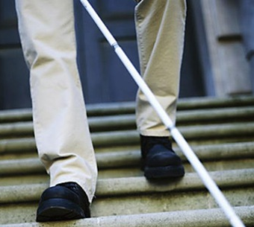
Історія цього символу розпочалася 1921 року у Великiй Британії, коли молодий фотограф Джеймс Бігс через нещасний випадок втратив зір. Впоратися з лихом йому допоміг сліпий солдат, який порадив частіше самостійно виходити з будинку. Однак ціпок, що допомагав юнаку орієнтуватися у просторі, у похмуру англійську погоду не кидався в очі перехожим.
Тоді він вирішив пофарбувати його в білий колір. Думка виявилася вдалою, і він почав радити й іншим сліпим робити так само.

Slide 9
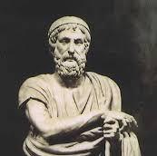
Гомер — сліпий старець, який є найвідомішим незрячим давніх часів. Саме йому приписують створення "Іліади« та "Одіссеї".
Відомі люди з обмеженими можливостями

Slide 10
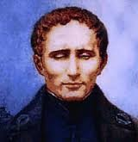
Луї Брайль (1809 - 1852) - французький тифлопедагог.
У 3-річному віці Брайль поранив собі око, і він осліп. У 1829 році Луї Брайль розробив розробив рельєфно-крапковий шрифт, який використовується до теперішнього часу в усьому світі для сліпих – шрифт Брайля. Крім літер і цифр, на основі тих же принципів він розробив нотопис і викладав музику сліпим.

Slide 11
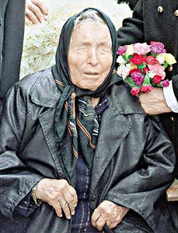
Одна з відомих незрячих людей – ясновидиця Ванга. У 12-річному віці Ванга втратила зір з-за урагану, який відкинув її на сотні метрів. Знайшли її тільки ввечері з забитими піском очима. Дівчинка повністю втратила зір. Під час Другої Світової війни Ванга здобула широку славу провидиці, коли по селах пройшла чутка, що вона здатна визначити місцезнаходження зниклих людей, будь вони живі, або місця, де вони загинули.

Slide 12
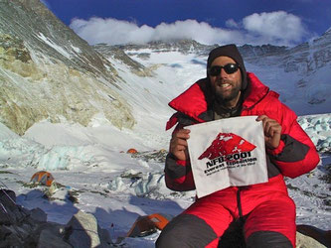
Ерік Вайхенмайер (1968) – перший у світі скелелаз, який досяг вершини Евересту, будучи незрячим. Ерік Вайхенмайер втратив зір, коли йому було 13 років. Юнаком він закінчив навчання, став учителем середньої школи, потім тренером по боротьбі і спортсменом світового класу. Про подорож Вайхенмайера режисер Пітер Уінтер зняв ігровий телевізійний фільм "Торкнутися вершини світу".

Slide 13
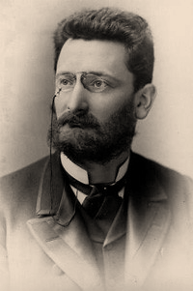
Джозеф Пулітцер (1847 - 1911) - американський видавець, журналіст, родоначальник жанру "жовтої преси". Осліп у 40 років. Після своєї смерті він залишив
2 млн доларів Колумбійському університету. Три чверті цих коштів пішли на створення Вищої школи журналістики, а на суму, що залишилася, була заснована премія для американських журналістів, яку вручають з 1917 року.

Slide 14
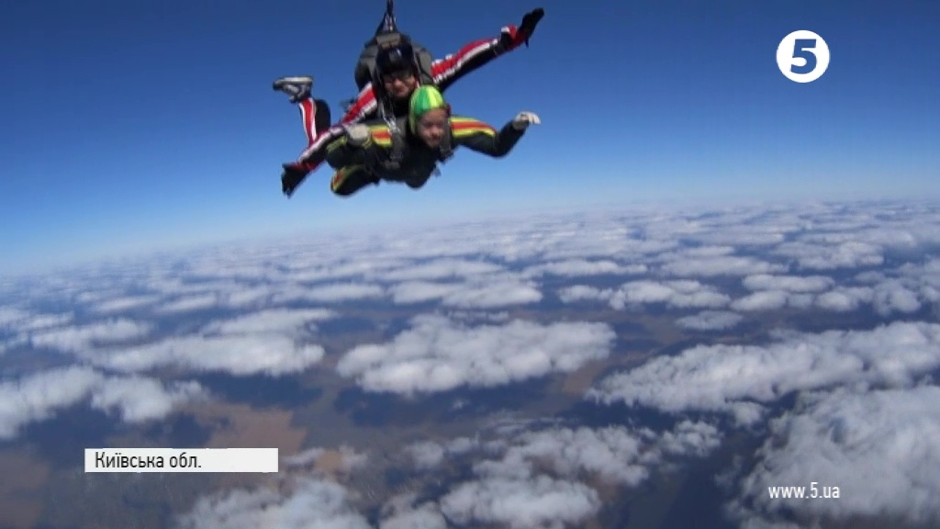
«З висоти понад 4 тисячі метрів стрибнули із парашутом троє незрячих українців. Вони здійснили свій перший політ у тандемі з інструктором», - передав "5 канал".
Як зазначили самі учасники акції, цим вони показали, що люди з інвалідністю мають необмежені здібності.

Slide 15
Завершення обговорення змісту оповідання
Розв’язка
Як ви розумієте фінал твору?
Він пішов уперед за окружну стіну в гори.
Коли сонце схилилося до заходу, він більше не дерся: він був далеко і дуже високо. Він лежав спокійно, і на його обличчі була посмішка. Навколо нього була невимовна краса природи, але він більше не дивився на цю красу, він лежав непорушний, посміхаючись, як ніби задоволений вже тим одним, що вирвався з Долини Сліпих, де думав стати королем. Захід сонця відгоріло, настала ніч, а він все лежав, примирений і задоволений, під холодними ясними зорями.

Slide 16
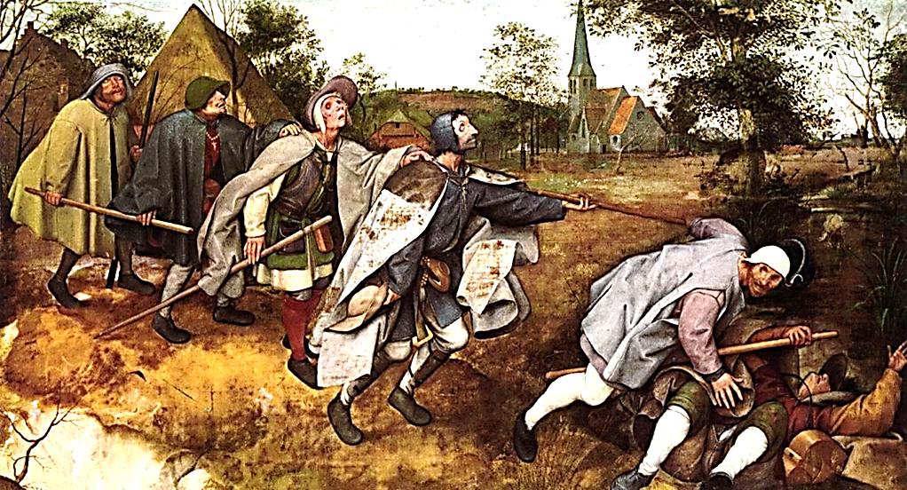
Картина Брейгеля "Притча про сліпих" нагадує слова з Біблії: "Якщо сліпий поведе сліпого, то обидва впадуть у яму"

Slide 17
Домашнє завдання
Виконати одне завдання на вибір:
Підготувати питання або тести за оповіданням
Г. Уеллса;
«Якби письменником був я» (написати продовження твору);
Написати есе за висловлюванням Г. Уеллса «Той, хто не дивиться вперед, залишається позаду».

Slide 18
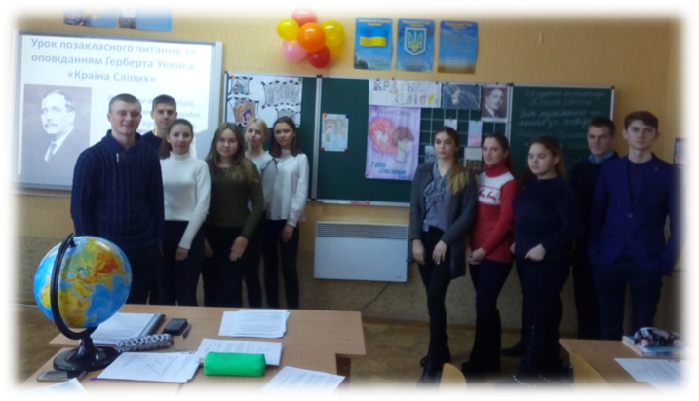
Дякую за роботу на уроці!

Slide 19
Використані джерела
Біла тростина – символ сліпих і сліпоти.
http://narodna.pravda.com.ua/discussions/4e99d4fd5c630/
Джордж Герберт Уеллс. Країна сліпих
https://www.ukrlib.com.ua/world/printit.php?tid=8159
Герберт Джордж Уеллс
http://calendate.com.ua/person/2536
10 найвідоміших незрячих, яким вдалося змінити світ.
https://espreso.tv/news/2017/11/13/u_sviti_ye_lyudy_yaki_popry_vady_zoru_zmogly_dosyagnuty_shalenykh_vysot_i_zminyty_svit
Герберт Уеллс. Довідник цікавих фактів та корисних знань
https://dovidka.biz.ua/gerbert-uells-tsikavi-fakti/
Долаючи недугу / Відомі люди з обмеженими можливостями /.
http://rdobd.com.ua/index.php?option=com_content&view=article&id=193:-doc&catid=55:2010-08-30-12-52-01&Itemid=76
Зарубіжна література (рівень стандарту): підручник для 10 класу закладів загальної середньої освіти /Ю. І. Ковбасенко. – Київ: Літера ЛТД, 2018, с. 221.
Коли щось не вдається.
https://uamodna.com/articles/when-something-doesn-t-work.../
Країна сліпих
https://uk.wikipedia.org/wiki/%D0%9A%D1%80%D0%B0%D1%97%D0%BD%D0%B0_%D1%81%D0%BB%D1%96%D0%BF%D0%B8%D1%85
Піднятися вище за хмари.
https://www.5.ua/suspilstvo/pidniatysia-vyshche-za-khmary-iak-nezriachi-ukraintsi-strybaly-z-parashutom-128701.html
Цитати Г. Уеллса.
http://tsytaty.ukrayinskoyu.pro/chas.html
ЧАСНИК (ЧЕСНОКОВ) Віктор, переклад з англійської, 2011. Герберт УЕЛЛС
http://argo-unf.at.ua/load/krajina_slipikh/111-1-0-3171

